Slide 1

福音讲解
永远的献祭

Slide 2
赎罪祭
 | 旧约时代 | 新约时代
准备者 | 犯罪的人 | 神亲自准备
祭物 | 羊和山羊 | 神的羔羊耶稣
效果 | 只赦免所犯的罪 | 赦免所有的罪

Slide 3
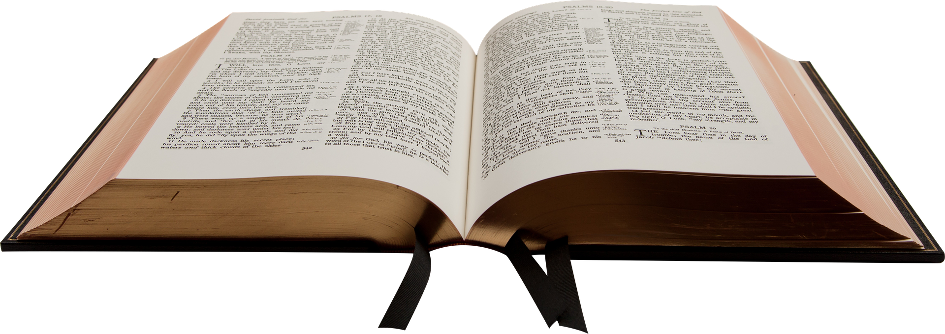
律法既是将来美事的影儿，不是本物的真像，总不能藉着每年常献一样的祭物叫那近前来的人得以完全。
(希伯来书 10:1 和合本)

Slide 4
因为世人都犯了罪，亏缺了 神的荣耀；
(罗马书 3:23 和合本)

Slide 5
这就如罪是从一人入了世界，死又是从罪来的，
于是死就临到众人，因为众人都犯了罪。
(罗马书 5:12 和合本)

Slide 6
圣父
神
本质
圣子
神
圣灵
神

Slide 7
圣父
神
is no
本质
is no
is
is
圣子
神
is
圣灵
神
is no

Slide 8

视错觉
穆勒·李尔博士的形象是一种神秘的视觉错觉，其中向外的线段看起来很长，而向内的线段却很短。

Slide 9

艾宾浩斯错觉
中心圆的大小相同，但左侧的圆感觉较大。
一种神秘的视觉错觉，其中所包围的球的大小取决于背景。

Slide 10
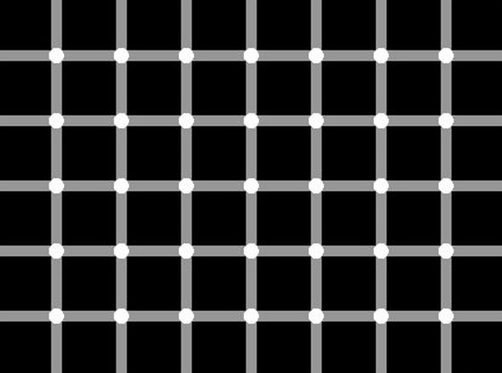
赫尔曼栅格错觉
这是一种错觉，显示出已识别的形状消失并出现在黑色背景上的白色网格的相交处的效果。

